Slide 1
§2.5 Het Midden-Oosten tussen oost en West
In deze presentatie leer je over:
Mandaatgebieden
Saoedie-Arabië en Irak
Turkije
Iran
© Noordhoff Uitgevers

Slide 2
Mandaatgebieden
Na de Eerste Wereldoorlog ontstonden in het Midden-Oosten veel nieuwe landen.
De Arabische delen van het Ottomaanse rijk werden mandaatgebieden. Ze kwamen onder Frans (Syrië, Libanon) en Brits (Jordanië, Palestina, Irak) bestuur.
Midden-Oosten: Egypte, Turkije, Iran, Israël en de Arabische gebieden in West-Azië.
© Noordhoff Uitgevers

Slide 3
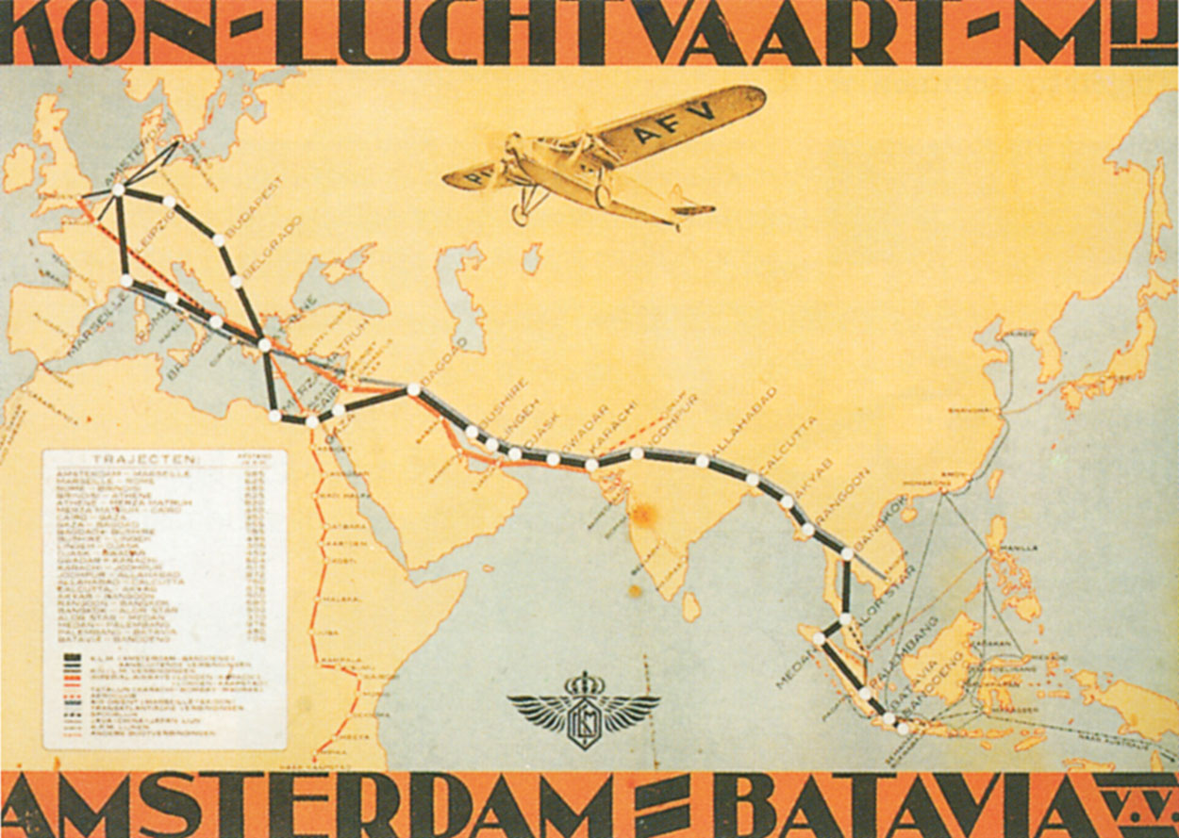
Het Midden-Oosten lag tussen Europa en de kolonies in het Verre Oosten en werd daarom zo genoemd.
© Noordhoff Uitgevers

Slide 4
Saoedie-Arabië en Irak
Saoedie-Arabië werd vanaf 1932 onafhankelijk. Ibn Saoed stichtte er een koninkrijk. Hij maakte er een streng islamitisch land van.
Irak werd in 1932 onafhankelijk, maar de Britten hielden vliegvelden en olievelden in handen.
© Noordhoff Uitgevers

Slide 5
Turkije
Vanaf 1923 maakte Mustafa Kemal Atatürk van Turkije een modern land.
Turkije werd seculier (niet-godsdienstig):
Scheiding godsdienst en staat
Westers onderwijs, invoering Latijns schrift
Sharia (islamitische wetgeving, gebaseerd op de Koran) afgeschaft
Gelijke rechten vrouwen en mannen
Hoofddoek en tulband verboden
© Noordhoff Uitgevers

Slide 6
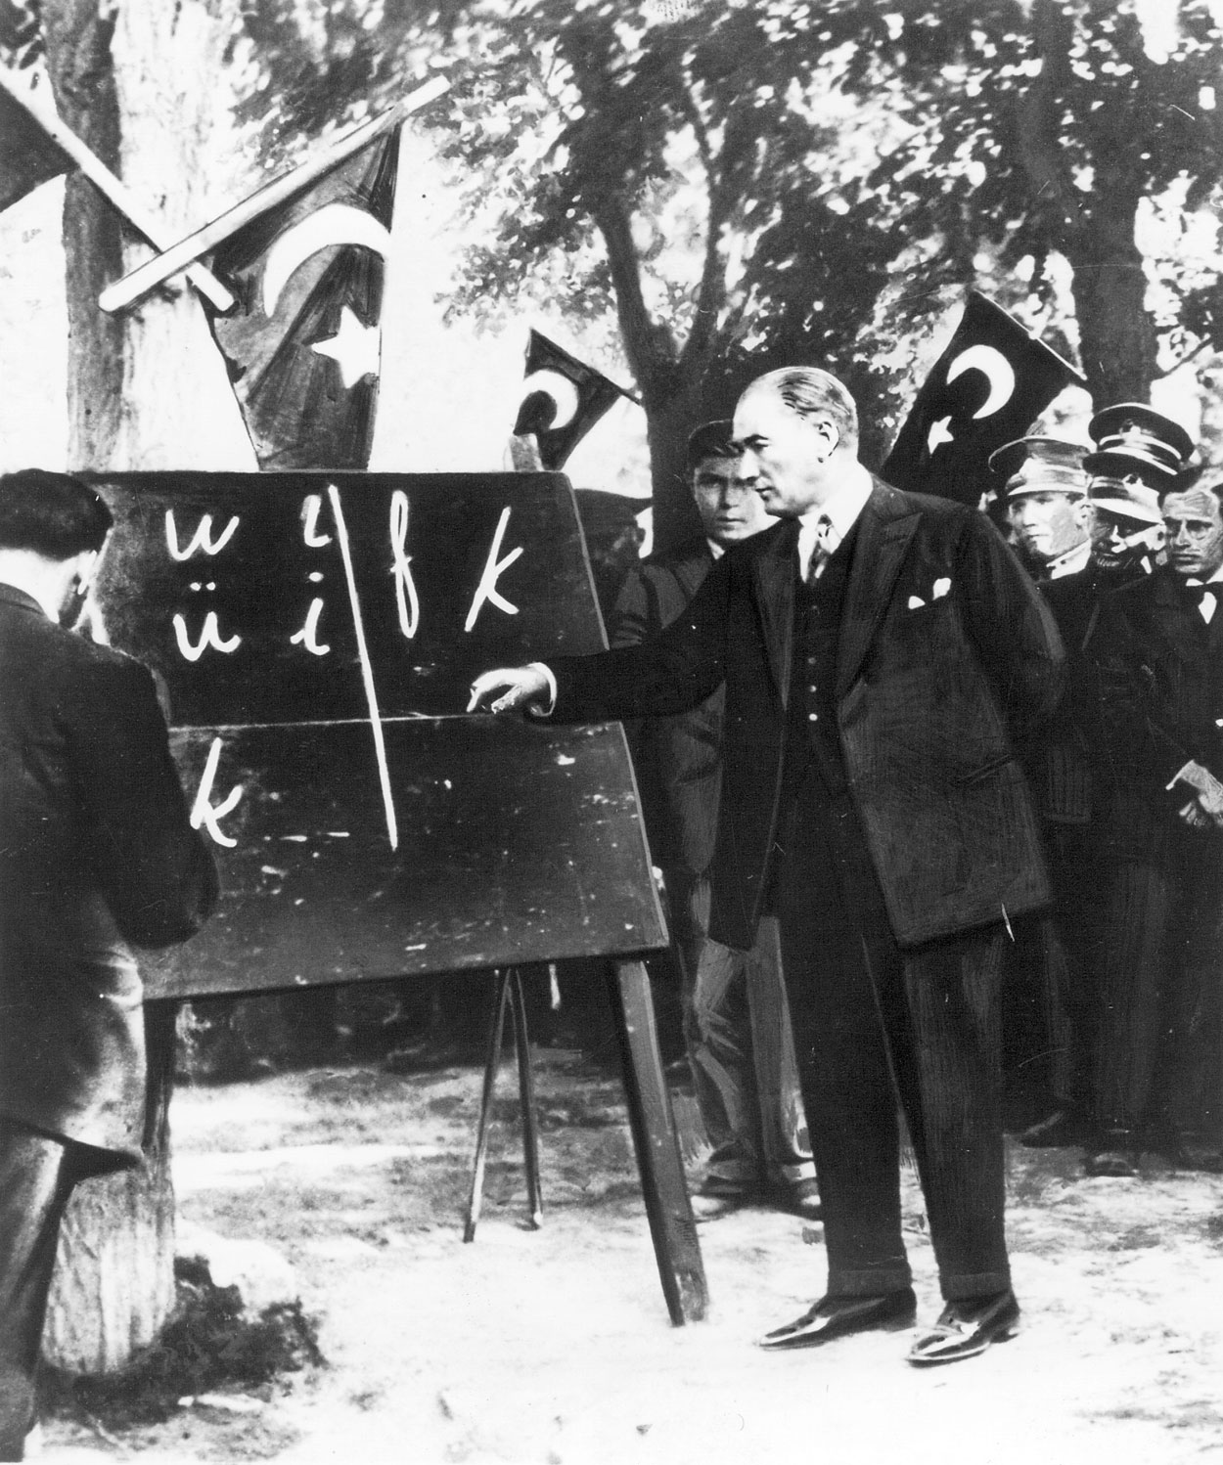
Mustafa Kemal Atatürk leert Turken het Latijnse alfabet (1928).
© Noordhoff Uitgevers

Slide 7
Iran
In Iran probeerde sjah (koning) Reza vanaf 1921 het land te moderniseren.
Verzet hiertegen, van orthodoxe (volgens voorschriften van een geloof) moslims, werd onderdrukt.
De Britten hielden in Iran de olievelden in handen.
© Noordhoff Uitgevers

